Slide 1
Служба медиации в ДОУ

Slide 2
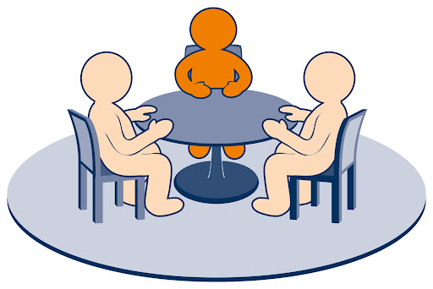
Медиация-это…?
Медиация означает «посредничество» и происходит от английского слова «mediate» (посредничать, осуществлять посредническую деятельность). Медиация–это инновационный метод, который применяется для разрешения споров и предотвращения конфликтных ситуаций между участниками образовательного процесса в качестве современного альтернативного способа разрешения споров
Медиатор (посредник) – ведущий примирительной программы (медиация), который не выносит решений, а, выдерживая нейтральную позицию, снижает эмоциональное напряжение, помогает конфликтующим сторонам построить диалог для достижения согласия

Slide 3
Служба медиации в ДОУ
СЛУЖБА МЕДИАЦИИ – структура, создаваемая в детском саду специально для обеспечения её ресурсом разрешения конфликтных ситуаций внутри учреждения, снижения уровня агрессии и сохранения добрых отношений силами самого дошкольного учреждения
ЦЕЛЬЮ СЛУЖБЫ МЕДИАЦИИ ЯВЛЯЕТСЯ:
Оперативное реагирование на конфликты внутри МБДОУ детский сад №1 «Сказка » между участниками образовательного процесса на основе сотрудничества и коммуникации (восстановительной медиации) для создания благоприятных, гуманных и безопасных условий (среды), для полноценного развития и социализации детей, в том числе детей, оказавшихся в трудной жизненной ситуации, находящихся в социально опасном положении или неблагополучных семьях

Slide 4
Состав службы медиации МБДОУ №1 «Сказка»
Руководитель службы:
Лашичева Татьяна Александровна , педагог-психолог
Члены службы:
Жибарева Светлана Алексеевна, старший воспитатель
Тихонова Марина Дмитриевна старшая медицинская сестра
Соловьева Наталия Викторовна, член совета родителей

Slide 5
Задачи службы медиации
создание с помощью медиации и восстановительного подхода системы защиты, помощи, обеспечения и гарантий прав и интересов детей
проведение медиативных программ (восстановительных медиаций, кругов сообщества, дошкольных и семейных конференций и т.д.) для участников конфликтов внутри учреждения, результатом которых является как преодоление враждебности между сторонами, так и участие самих сторон в конструктивном разрешении ситуации
ведение мониторинга и сбор статистики по поступившим запросам и проведенным медиациям

Slide 6
Эффективная работа по эмоциональному благополучию и предотвращению конфликтов может быть реализована при тесном взаимодействии со всеми участниками образовательного процесса (дошкольниками, родителями, педагогами), что поможет свести к минимуму конфликтные ситуации в нашем детском саду.

Slide 7
Направления деятельности
Просветительское – популизировать среди участников образовательного процесса работу службы медиации, как способ эффективного решения конфликтов
Аналитическое – всесторонний анализ факторов способствующих развитию конфликтов (мониторинг семей находящихся в социально опасном положении, изучение псхологического климата в ДОУ, анализ эмоционального состояния детей, педагогов, родителей и др.)
Профилактическое – способствовать снижению количества конфликтов среди участников образовательного процесса через реализацию различных программ, акций, занятий, разработке и распространению раздаточного материала
Практическое – непосредственное решение конфликтов в деском саду посредством службы медиации, включение участников образовательного процесса в восстановительные программа по решению конфликта

Slide 8
Зачем медиация нужна детям?
Дети «группы риска» часто вовлекаются в конфликты, становятся нарушителями или жертвами. Восстановительная медиация позволяет детям избавиться от обиды, снять напряжение, восстановить благоприятные взаимоотношения
ДЕТИ ИМЕЕТ ПРАВО:
участвовать на равных в разрешении конфликтов
быть услышанными и понятыми
высказать свою позицию и видение ситуации
предложить свою альтернативу разрешения конфликта
Педагоги реализуя программы медиации, обучают детей поиску выхода из конфликтной ситуации:
правильно выражать свою позицию в конфликте
учиться слушать мнение других участников конфликта
умению приходить к компромиссному решению
Рекомендуется с дошкольниками: проводить занятия по формированию коммуникативных навыков, эмоциональному развитию с целью повышения компетентности детей в урегулировании конфликтов, снижения уровня агрессии, изменения традиций реагирования на конфликтные ситуации.
Введение в режимные моменты деятельности групп детского сада «Утренний круг» , «Круг дружбы» и пр., создание в группах «Уголков примирения», «Мое настроение» и пр.

Slide 9
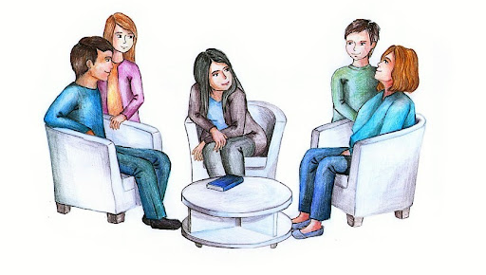
Зачем медиация нужна родителям?
Медиация позволяет разрешать конфликт, выявляя его причину и движущую силу, предотвращать конфликты, оберегать детей от агрессивного, порой отвергающего воздействия окружающей среды, корректировать поведение тех, кто уже оступился
Позволяет решать объективно сложившуюся конфликтную ситуацию
Способствует формированию навыка бесконфликтного общения
Позволяет сохранить благоприятную психологическую атмосферу во взаимоотношениях
Взаимодействие с родителями(законными представителями :
просвещать родителей о работе службы медиации в детском саду
организовывать родительские собрания посвящённые тематике (искусство общения с ребенком, как научить ребенка дружить, как справиться с детской агрессивностью и т.д.)
оформлять информационные стенды, рекламные буклеты, памятки для родителей, размещать информацию на сайте детского сада о работе службы медиации, а также с целью профилактики предотвращения развития конфликтных ситуаций

Slide 10
Зачем медиация нужна педагогам
Педагоги могут быть полноправными участниками восстановительных программ по решению конфликтных ситуаций в которых оказались сами.
Взаимодействие службы медиации с педагогами направлено на формирование повышения уровня коммуникативных навыков, владению своим эмоциональным состоянием, умению распознавать и предотвращать конфликтные ситуации.
В целях повышения профессиональной компетенции с педагогами могут быть реализованы: обучающие тренинги и семинары, медиативные подходы, помогающие предотвращать конфликтные ситуации.

Slide 11
РЕГЛАМЕНТ ПРОВЕДЕНИЯ ПРИМИРИТЕЛЬНОЙ ПРОЦЕДУРЫ службы медиации МБ ДОУ детский сад №1 «Сказка»
Критерии отбора случая для применения примирительной процедуры:
Наличие конфликтной ситуации;
Стороны конфликта признают своё участие в конфликте;
Участники конфликта должны быть психически здоровы;
Со дня конфликта прошло не менее 1–2 дней и не более двух недель (за исключением случаев продолжительных, затяжных конфликтов).
Этапы реализации, срок проведения
1. Выявление конфликтной ситуации, на основании информации, поступившей: – от сотрудников учреждения;
• от педагогов учреждения;
• от родителей детей;
• от администрации учреждения;
• от сотрудников Службы медиации.
2. Сообщение о выявленной конфликтной ситуации руководителю Службы медиации и регистрация сообщения в день выявления конфликтной ситуации
3. Руководитель Службы медиации организует собрание членов СМ в целях принятия решения о необходимости проведения примирительной процедуры или принятия иных мер по разрешению конфликта
Не позднее дня, следующего за днем сообщения о выявленной конфликтной ситуации
4. Члены СМ коллегиально принимают решение о необходимости проведения примирительной процедуры или принятия иных действий в зависимости от обстоятельств каждой конкретной ситуации. При необходимости о ситуации уведомляются администрация учреждения, родители, государственные органы, учреждения.

Slide 12
Притча «Солнце и ветер».
Однажды солнце и ветер поспорили, кто из них сильнее. Вдруг они увидели путешественника, что шагает по дороге, и решили: кто быстрее снимет его плащ, тот сильнее.
Начал ветер. Он стал дуть, что есть силы, стараясь сорвать плащ с человека.
Он задувал ему под ворот, в рукава, но у него ничего не выходило. Тогда ветер собрал последние силы и дул на человека сильным порывом, но человек только лучше застегнул плащ, съежился и пошел быстрее.
Тогда за дело взялось солнце. “Смотри, - сказало оно ветру. - Я буду действовать по-иному, ласково”. И действительно, солнце начало нежно пригревать путешествующему спину, руки. Человек расслабился и подставил солнцу свое лицо. Он расстегнул плащ, а потом, когда ему стало жарко, то и совсем его снял. Так солнце победило, действуя по-доброму, с любовью.

